Slide 1
Journées doctorales des Suds 22 novembre 2018 Présenter son travail à l’oral Joseph Larmarange Ceped (Centre Population et Développement) IRD, Université Paris Descartes, Inserm

Slide 2
Oral
un auditoire, dont l’intérêt n’est pas forcément acquis (intérêt du sujet, état de fatigue, distraction…)
dans une conférence scientifique, même dans un champs restreint, on a le plus souvent un public élargi (disciplines, thématiques…)
temps limité
un message clé à transmettre
≠
Écrit
un lectorat ayant a priori un certain intérêt pour le sujet
un article scientifique vise le plus souvent un public de spécialistes (du sujet, de la discipline)
nombre de mots limité
possibilité de fournir des détails, des précisions (notes de bas de page, annexes, supplementary material…)
Une communication orale n’est pas une communication écrite !

Slide 3
Définir le QOUAC
Quel Objectif Unique et Absolu de Communication ?
Une présentation =
1 message clé
2-3 idées fortes
qui détermineront
le fil rouge de la communication
un plan selon une logique claire et précise
tenant compte du temps disponible

Slide 4
Un Diaporama
doit servir à
ne doit pas
Fournir un support visuel
(tout le monde n’est pas auditif, langue…)
Accompagner le propos
pour mieux suivre le discours
Distraire l’auditoire
en détournant l’attention
Fournir des informations inutiles
non reprises dans le discours
Présenter des données
tableaux, graphiques verbatims
Mettre en avant votre message clé
Être votre pense-bête
(si besoin, faire des fiches)
Être purement décoratif
(mieux vaut ne pas avoir de diaporama)

Slide 5
Les choses à ne pas faire dans un diaporama

Slide 6
Trop de texte tue le texte !
Objectifs
L’objectif premier d’un diaporama est de faire passer une idée. La communication est un élément indispensable à la transmission d’une idée d’où l’importance de la présentation. En effet, la présentation d’un diaporama, si elle est convenablement effectuée, peut être considérée comme un outil stratégique, valorisant la transmission de l’information et donc l’efficience de l’entreprise.
Le but d’une présentation est de pouvoir capter l’attention de son auditoire dès les premières secondes et par la suite de le convaincre. C’est ce qu’on appelle le pilotage de la transmission du message. Une mauvaise présentation de diaporama ennuiera l’auditoire et le message à délivrer ne sera donc pas encré dans leur mémoire. La présentation sera alors synonyme de perte de temps et d'énergie pour les auditeurs et l'orateur.
C’est pourquoi L’importance de l’orateur et la maîtrise de sa présentation orale comme des Règles d’utilisation sont essentiels à un diaporama de qualité.
Logiciel
Lorsqu’on parle de diaporama, on pense directement à Microsoft Office PowerPoint. En effet, PowerPoint est le logiciel de présentation le plus connu, le plus utilisé, aussi bien au niveau professionnel qu’au niveau personnel. L’utilisation et la prise en main de Microsoft Powerpoint, permettant l’acquisition des concepts de bases aux fonctionnalités les plus avancées.
Cependant Microsoft PowerPoint n’est pas l’unique concepteur de diaporama. Il existe une grande quantité de logiciels permettant d’élaborer un diaporama. La plupart de ceux-ci proposent des fonctionnalités équivalentes à celles de PowerPoint.
Voici les principaux concurrents de Microsoft PowerPoint : OpenOffice.org Impress, Google Docs Presentations, Prezi, SlideRocket, Zoho Show, sont quelques exemples de logiciels de diaporama.
Source : https://fr.wikiversity.org/wiki/Diaporamas/L%27art_des_diaporamas

Slide 7
Gestion des couleurs
Bleu-vert sur vert, vous trouvez cela lisible ?
Ou encore jaune sur vert ? Certaines couleurs ne se mélangent pas vraiment ensemble.
Et n’oubliez pas que 10% de la population a des problèmes pour distinguer les couleurs, en particulier marron et vert.
Il faut du contraste !
Votre présentation porte sur les licornes ?
Si ce n’est pas le cas, évitez de changer de couleurs à chaque ligne.
Vous n’êtes pas là pour démontrer vos talents de coloriste, mais pour nous transmettre un message !

Slide 8
Attention aux polices
Évidemment, avec une petite police, on en met plus par ligne. Mais personne n’arrivera à vous lire. De toute façon, plus ne veut pas dire mieux.
Même grande, les polices cursives sont difficiles à lire.
Les polices à empattements sont adaptées pour du texte écrit mais toutes ne sont pas adaptées aux écrans.
Du texte écrit entièrement en majuscules est peu lisible. À ne pas utiliser ou seulement pour des titres.
Si vous voulez être pris·e au sérieux, évitez les polices fantaisies !
Évitez aussi les images cliparts !!!

Slide 9
Faire la part belle aux ‘bullets points’
Les listes à puces sont un des grands classiques de Power Point
Et elles font l’objet de vives critiques
On peut notamment citer la charge d’Edward Tufte contre l’usage de Power Point
Pour de plus ou moins bonnes raisons
Il est certain qu’un usage abusif est à éviter
Surtout quand on multiplie les niveaux
Ce qui a pour conséquence de perdre le lecteur
En particulier si les changements de niveaux ne font pas sens
Et si mélange avec style
Télégraphique
Concis
Difficile à suivre, non ?

Slide 10
Que se passe-t-il quand on veut mettre trop d’informations sur une diapositive ?
Parfois, on a beaucoup, mais vraiment beaucoup de choses à dire. Du coup, on mets énormément de texte, de tableaux, graphiques, de verbatims. Alors, on choisit une taille de police petite pour que tout tienne.
On nous a appris comme scientifique à réaliser des graphiques détaillés, avec tous les éléments qui permettent de reconstruire l’analyse. Ici par exemple, il nous semble essentiel de fournir les effectifs à part
Même en ne gardant que l’essentiel, nous avons encore beaucoup de commentaires à noter. Il y a tant à dire de nos données.
Face au manque d’espace, on se met à util. des abbr. à tout bout de champs.
Alors, plus phrases, suite mots sans connecteur logiques
À propos des camemberts 3D, voir la diapositive bonus
Country | Volume
United States | 12394
Russia | 6148
France | 2162
Germany | 1653
Israel | 1263
United Kingdom | 1214
Netherlands | 1167
China | 1131
Spain | 814
Others | 3160

Slide 11
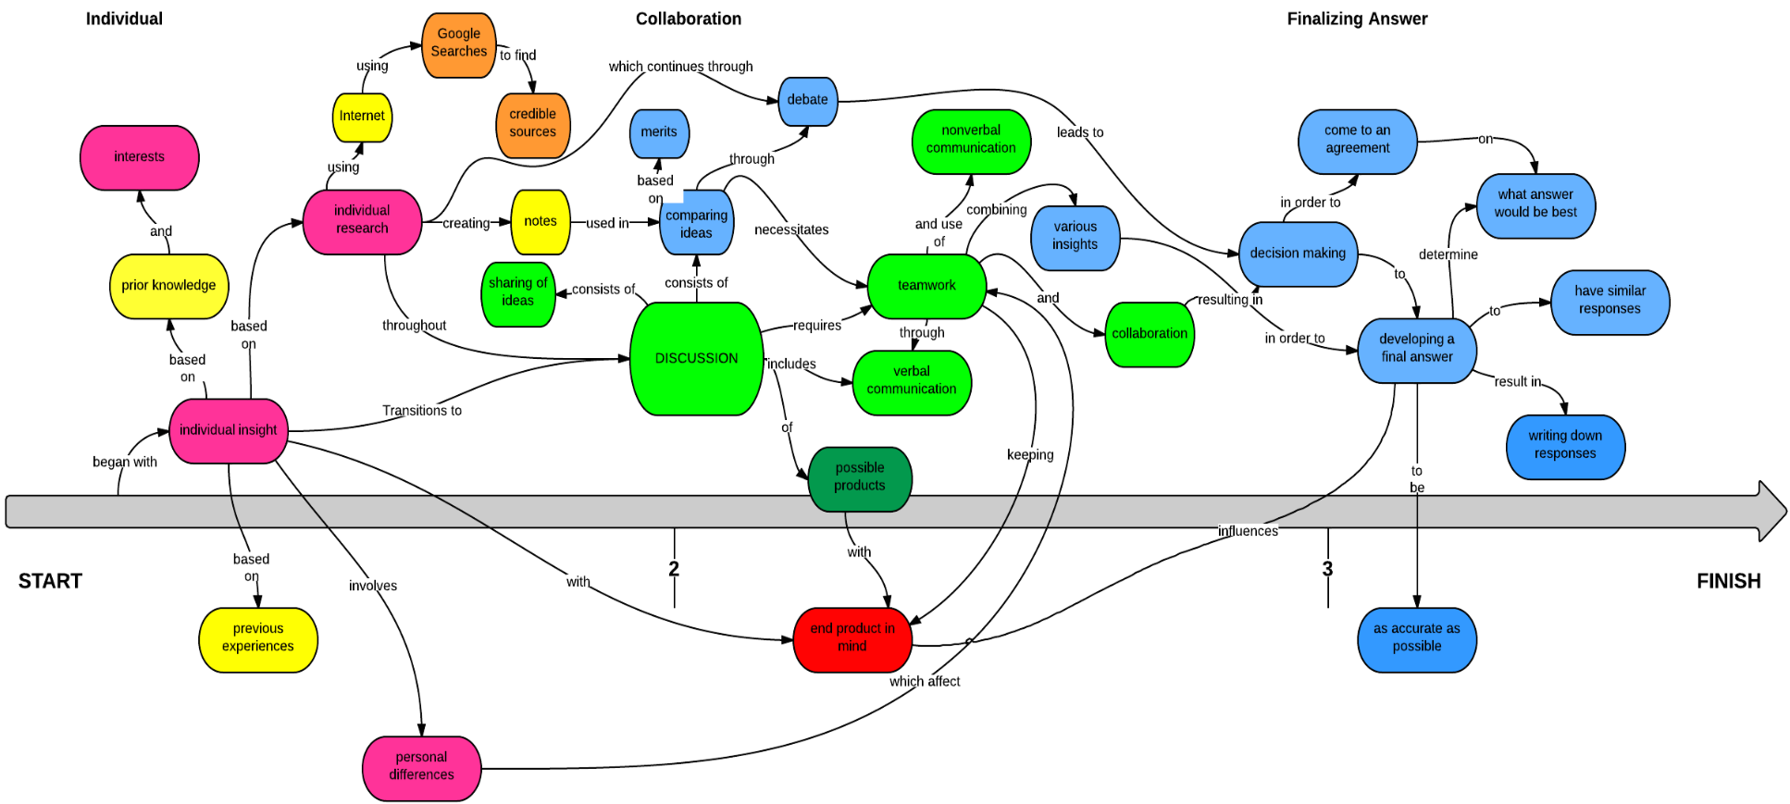
Présenter un schéma complexe en 20 secondes
Source : McNeese 2015 DOI: 10.1177/1541931215591050

Slide 12
Attention aux animations
à quoi servent les animations ?
Essentiellement à vous ridiculiser
Et à distraire l’attention de votre auditoire
Donc n’en utilisez que très peu et à bon escient
Source : http://slideplayer.fr/slide/3833739/

Slide 13
Aligner et relire
ATTENTION
aux alignements
L’œil repère les éléments non alignés
De même que les textes dans des tailles différentes
Les coquillse et fautes d’ortografe sont égalemnt assez visibles
On ne voit plus que ça !
Et donne un côté non finalisé à la présentation
ou les er rreurs de ponctuation!
Attention aussi à l’équilibre des marges de la diapositive.

Slide 14
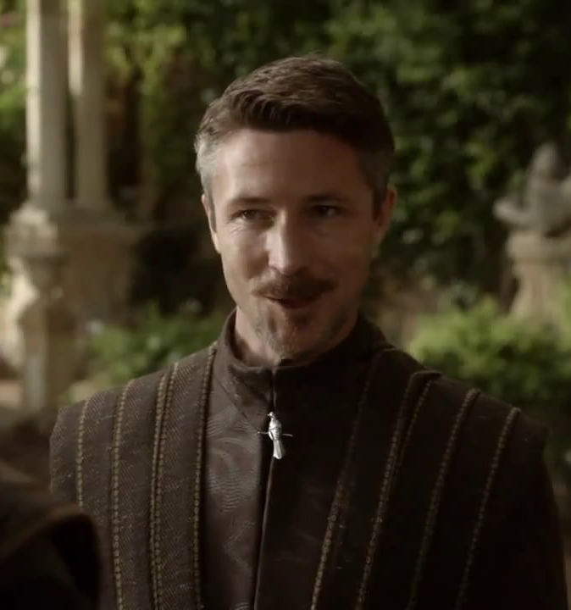
Quelques conseils…

Slide 15
Soyez lisible
Choisissez une police convenable et utilisez la tout au long de votre présentation
Si police non standard, il faut l’incorporer à votre PowerPoint https://support.microsoft.com/fr-fr/help/826832/how-to-embed-fonts-in-powerpoint
Écrivez suffisamment gros (prévoir une taille minimum de 18 points)
Le gras est plus efficace que l’italique pour souligner un point important
Aérez vos diapositives
Au besoin, utilisez plusieurs diapositives plutôt qu’une seule

Slide 16
Soyez lisible
Privilégiez la clarté
Essayez de supprimer le superflu : plus ne veut pas dire mieux !
Ne pas multiplier les niveaux de listes
Ne pas fournir de détails inutiles : si vous n’en parlez pas à l’oral, ne l’affichez pas sur vos diapositives
Exception : références bibliographiques, mais en les atténuant visuellement
L’ordre des éléments sur vos diapositives doit correspondre à l’ordre de votre discours
Préférez un schéma simple à une liste à puces quand c’est possible
Utilisez des animations quand c’est approprié

Slide 17
Soyez lisible
Privilégiez la clarté
Évitez la monotonie
Que du texte peut être dur à suivre : trouvez un équilibre entre texte et images
Tout en noir et blanc c’est triste : mettez un peu de couleur sans surcharger (tout est dans le dosage)
Utilisez un thème graphique cohérent du début à la fin
Utilisez des images (carte, photo du terrain) pour illustrer quand c’est pertinent
Des diapositives d’intertitre peuvent aider à rythmer votre présentation si elle est longue
mais à éviter sur une présentation courte de 5-10 minutes pour ne pas perdre de temps

Slide 18
Soyez lisible
Privilégiez la clarté
Évitez la monotonie
Mais restez sobre
Pas d’effet arc-en-ciel, d’images clip art, d’animations à gogo, de photos de vacances… Vous voulez être pris·e au sérieux !

Slide 19
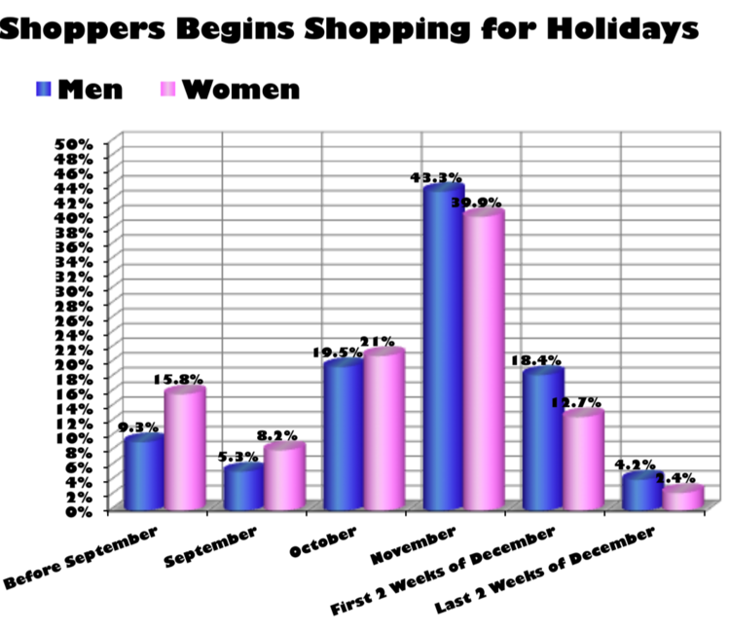
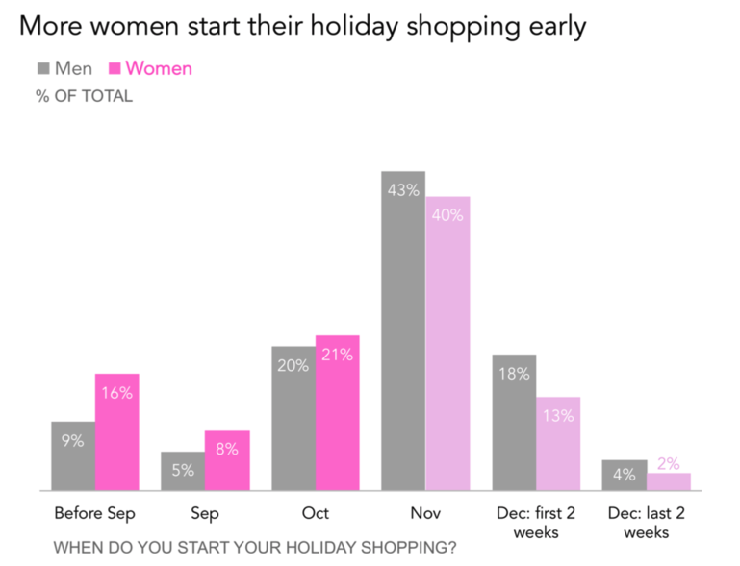
Avant
Soyez lisible
Privilégiez la clarté
Évitez la monotonie
Mais restez sobre
Épurez vos graphiques & schémas
Après
Less is more
À lire absolument :
https://www.data-to-viz.com/caveat/declutter.html

Slide 20
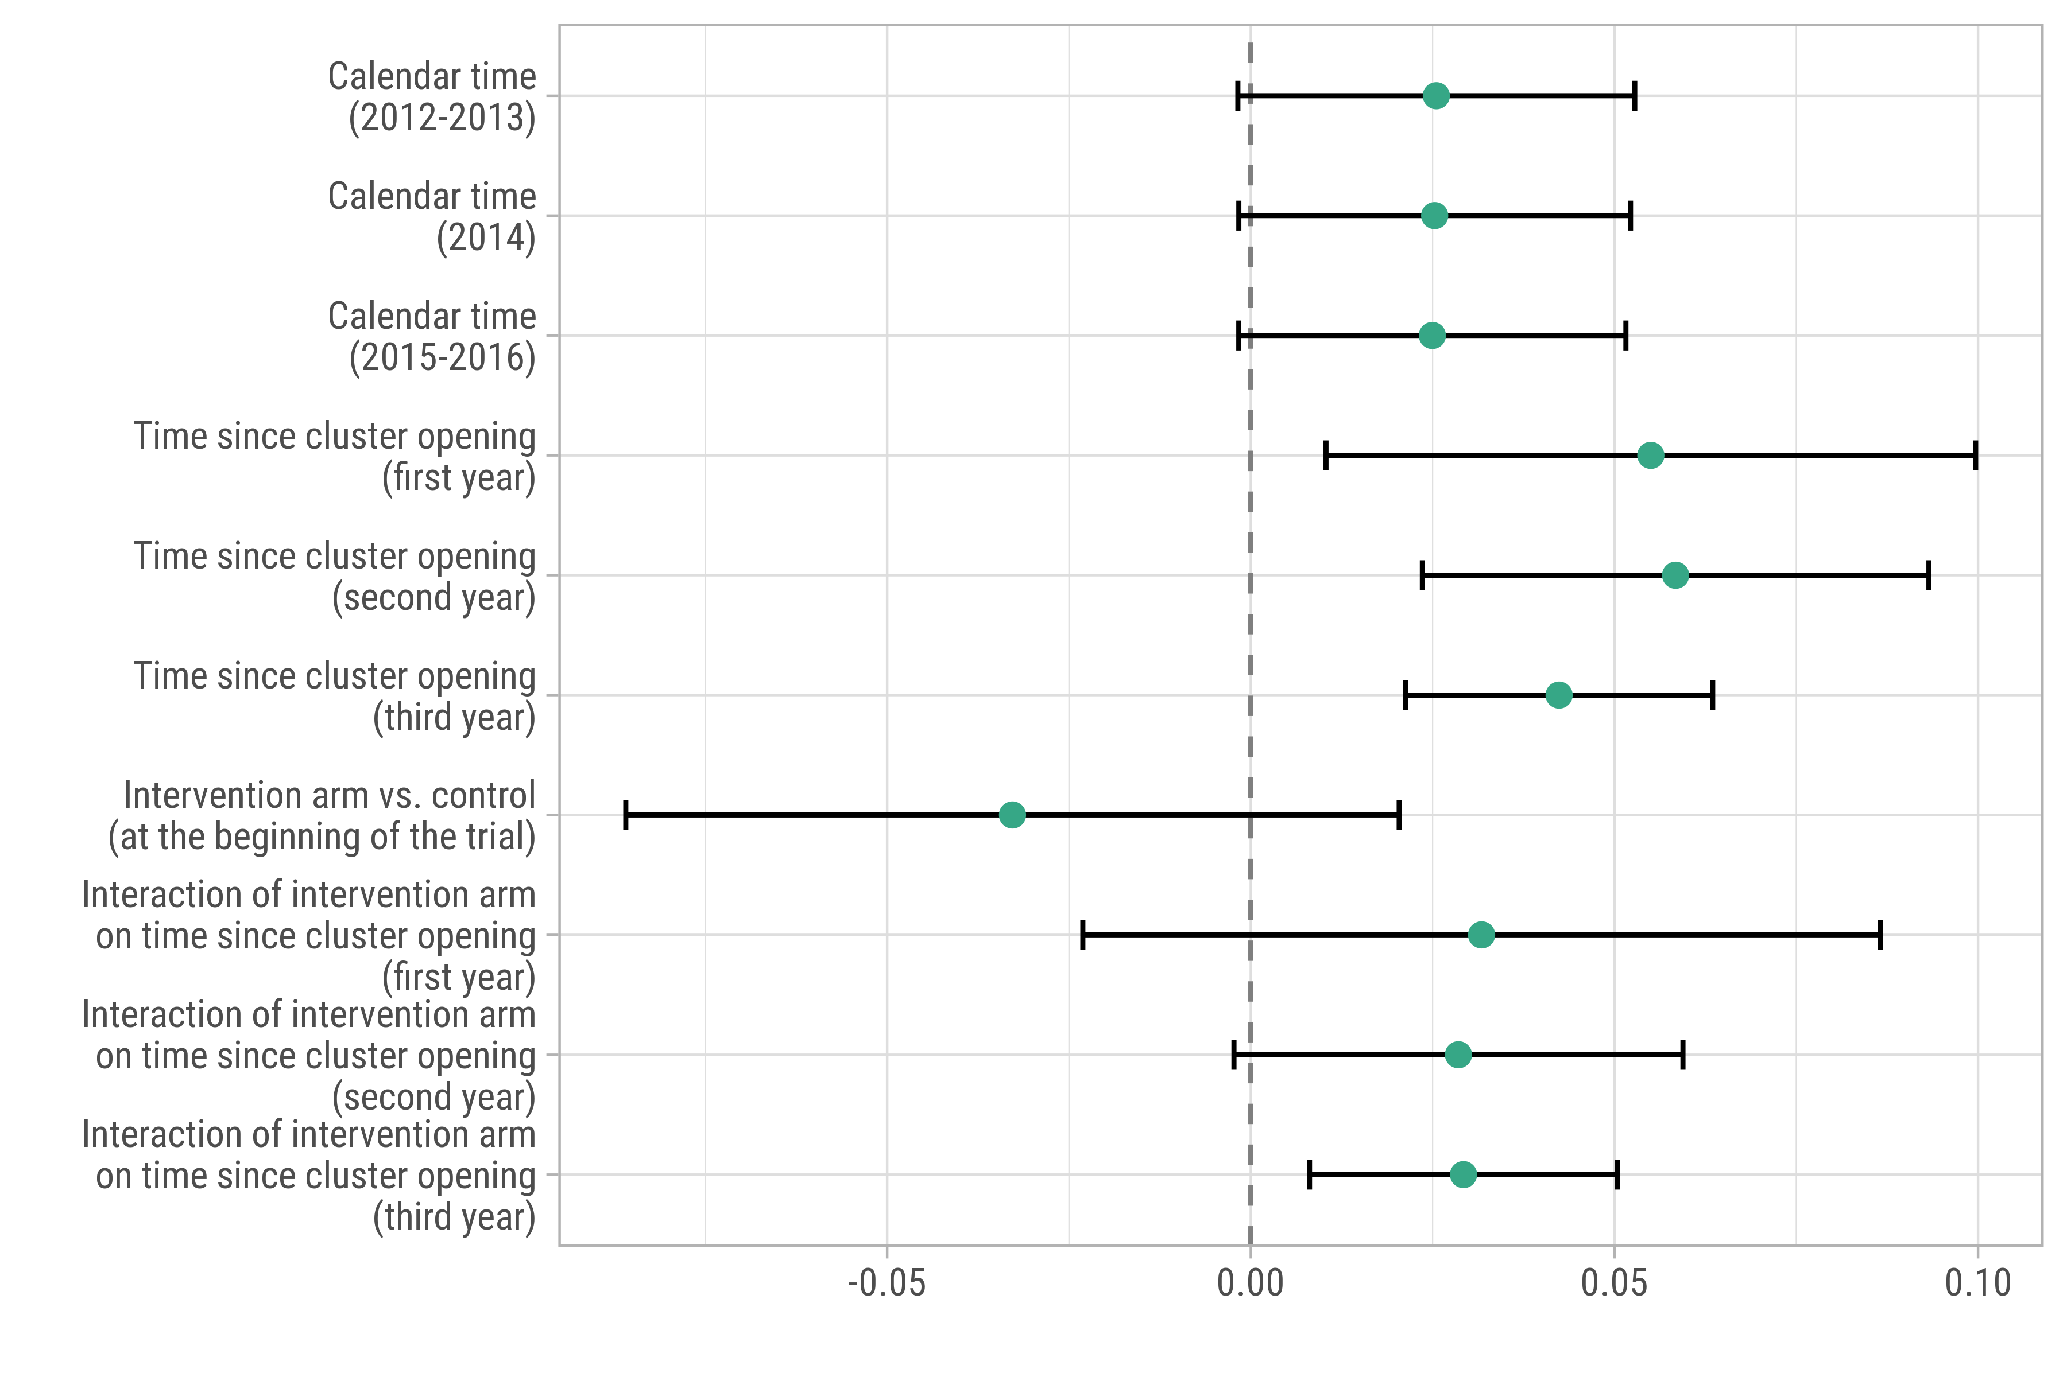
Tableau
Variable | Estimate | [95% CI] | p
Calendar time (annual increase in 2012-2013) | 0·031 | [0·01; 0·05] | 0·004
Calendar time (annual increase in 2014) | 0·030 | [0·01; 0·05] | 0·003
Calendar time (annual increase in 2015-2016) | 0·030 | [0·01; 0·05] | 0·003
Time since cluster opening (annual increase during first year) | 0·052 | [0·02; 0·08] | 0·006
Time since cluster opening (annual increase during second year) | 0·059 | [0·03; 0·08] | <0·001
Time since cluster opening (annual increase during third/fourth year) | 0·046 | [0·03; 0·06] | <0·001
Intervention arm (vs. control, at the beginning of the trial) | -0·013 | [-0·07; 0·04] | 0·615
Interaction of intervention arm on time since cluster opening (first year) | 0·020 | [-0·04; 0·07] | 0·465
Interaction of intervention arm on time since cluster opening (second year) | 0·026 | [-0·01; 0·06] | 0·122
Interaction of intervention arm on time since cluster opening (third/fourth year) | 0·024 | [-0·01; 0·05] | 0·112
Soyez lisible
Privilégiez la clarté
Évitez la monotonie
Mais restez sobre
Épurez vos graphiques & schémas
ou graphique ?
N’oubliez pas, c’est une communication orale, pas un article dans une revue scientifique !

Slide 21
Soyez lisible
Privilégiez la clarté
Évitez la monotonie
Mais restez sobre
Épurez vos graphiques & schémas
Citez des verbatims à bon escient
Un verbatim issu d’entretien est un bon moyen d’illustrer vos résultats.
Mais, il n’y a rien de pire qu’une diapositive avec un verbatim de 15 lignes affichée moins de 10 secondes !
On ne peut pas lire et vous écouter en même temps.
Si vous affichez un verbatim sur une diapositive, vous devez le lire à haute voix.
Si vous n’utilisez qu’une partie du verbatim, affichez seulement celle que vous utilisez.

Slide 22
Soyez lisible
Privilégiez la clarté
Évitez la monotonie
Mais restez sobre
Épurez vos graphiques & schémas
Citez des verbatims à bon escient
Soyez vigilant·e au temps
Avez-vous déjà vu un présentateur informé qu’il ne lui reste qu’une minute alors qu’il en est encore à présenter les objectifs de son étude ?
Si votre temps est limité, n’essayez pas d’en dire un maximum à toute vitesse. Centrez votre propos sur vos messages clés. Less is more
Comme base de travail, comptez au moins une minute par diapositive
Prévoyez plus de temps pour les diapositives complexes
Dans tous les cas, chronométrez-vous et prévoyez une petite marge
Évitez le superflu (par exemple une diapositive plan)

Slide 23
Soyez lisible
Privilégiez la clarté
Évitez la monotonie
Mais restez sobre
Épurez vos graphiques & schémas
Citez des verbatims à bon escient
Soyez vigilant·e au temps
Relisez et entraînez-vous
Relisez-vous et faîtes relire Coquilles et fautes d’orthographe sont signes d’un manque de sérieux
Vérifiez que l’enchainement des diapositives et des animations correspond à l’enchainement de votre texte
Répéter permet de s’imprégner du texte, afin de ne pas lire un texte pré-écrit de bout en bout le jour J
Une présentation « blanche » devant quelques collègues et/ou amis est un bon moyen de tester si le propos et le diaporama sont facilement compréhensibles

Slide 24
Soyez lisible
Privilégiez la clarté
Évitez la monotonie
Mais restez sobre
Épurez vos graphiques & schémas
Citez des verbatims à bon escient
Soyez vigilant·e au temps
Relisez et entraînez-vous
Jour J
Déposez vos diapositives en avance (et non pas au moment de présenter)
Chaque conférence a ses procédures, pensez à vérifier en amont
Au moment du dépôt, pensez à vérifier le rendu sur l’ordinateur de la conférence
En particulier polices et animations
Ayez par sécurité une version PDF de votre présentation comme alternative
Respirez lentement et profondément quelques minutes avant le début
Ca fera baisser le niveau destress
Ne parlez pas trop vite et articulez
Bonne chance !!

Slide 25
Et surtout,
ne perdez jamais de vue votre
message clé !

Slide 26
MERCI retrouvez ce diaporama sur http://joseph.larmarange.net/?article242 Remerciement spécial à Anne Bekelynck

Slide 27
Bonus

Slide 28
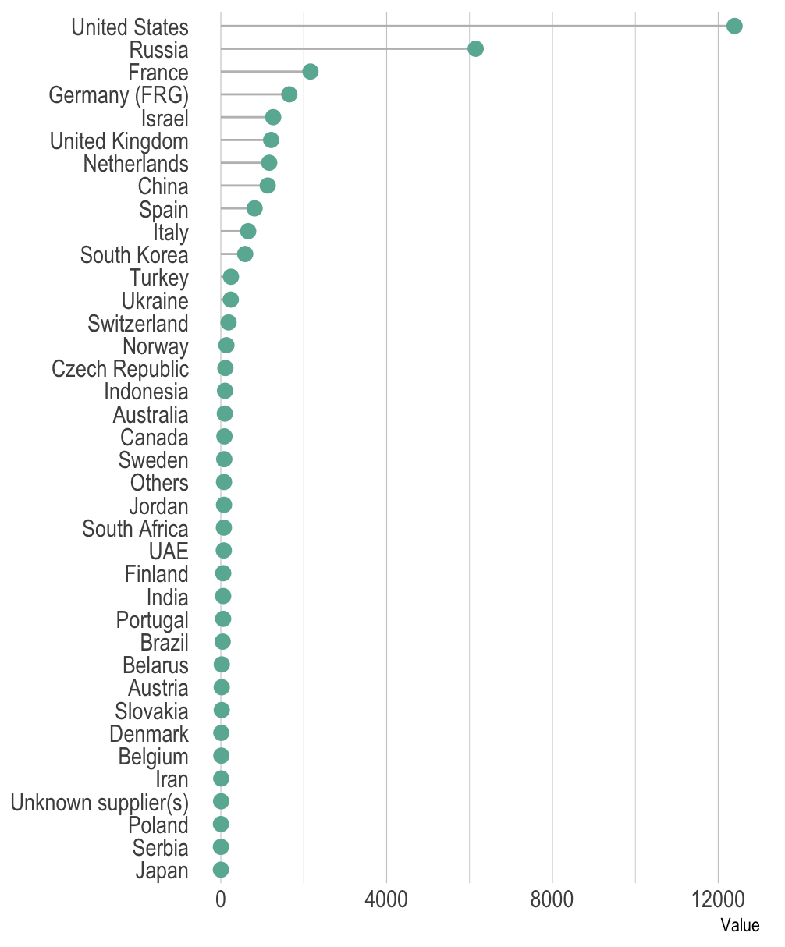
On n’est pas à table : évitez les camemberts !
Alternatives possible
À lire absolument :
https://www.data-to-viz.com/caveat/pie.html

